Slide 1


Trường Đại học Đà Lạt
Khoa: Công Nghệ Thông Tin
Môn học: Cơ sở dữ liệu
BÁO CÁO BAI TẬP NHÓM 13
GIÁO VIÊN HƯỚNG DẪN : Tạ Thị Thu Phượng
SINH VIÊN THỰC HIỆN:
Thạch Sơn Kim Quang - 1710251 ( Trưởng nhóm)
Mai Thanh Lâm – 1911162 (Thư kí)
Trần Đình Quang – 1710252 (Thành viên)
Hoàng Nguyễn Đức Long – 1710213 (Thành viên)

Slide 2
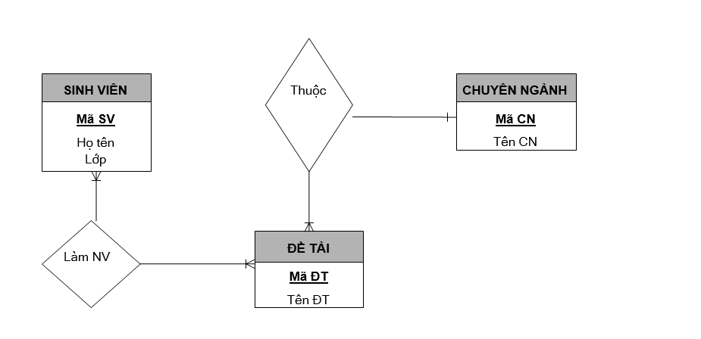
Bài 6:
Lược đồ ER:

Slide 3
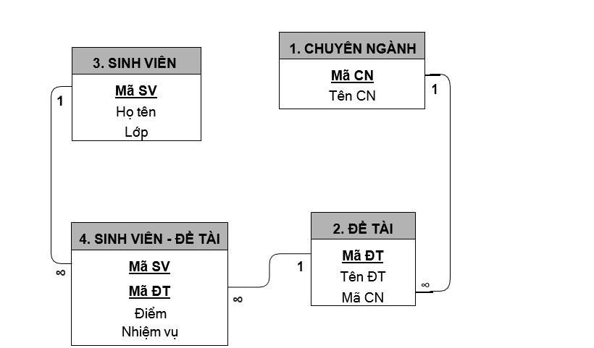
Sơ đồ quan hệ:

Slide 4
TẬP PHỤ THUỘC HÀM VÀ DẠNG CHUẨN CỦA LƯỢC ĐỒ QUAN HỆ :
Chuyên ngành: R1(MACN, TENCN)
F1 = {MACN → TENCN}
Khóa chính: MACN
Xét phụ thuộc hàm không tầm thường MACN → TENCN có vế trái là siêu khóa
→ R1 Đạt chuẩn BCNF
Chuyên ngành
SST | Thuộc tính | Mô tả | Kiểu dữ liệu | Khóa
1 | MACN | Chứa mã để phân biệt giữa các chuyên ngành với nhau | Int, varchar | Pramary key
2 | TENCN | Biểu thị tên chuyên ngành | Nvarchar, varchar | key

Slide 5
TẬP PHỤ THUỘC HÀM VÀ DẠNG CHUẨN CỦA LƯỢC ĐỒ QUAN HỆ :
Đề tài: R2(MADT, TENDT, MACN)
F2 = {MADT → TENDT, MACN}
Khóa chính: MADT
Xét phụ thuộc hàm không tầm thường MADT → TENDT, MACN có vế trái là siêu khóa → R2 Đạt chuẩn BCNF
Đề tài
SST | Thuộc tính | Mô tả | Kiểu dữ liệu | Khóa
1 | MADT | Chứa mã để phân biệt giữa các sinh viên với nhau | Int, varchar | Pramary key
2 | TENDT | Tên của đề tài | Int, varchar | Pramary key
3 | MACN | Chứa mã để có thể biết được đề tài này thuộc chuyên ngành nào | Int, varchar | Key

Slide 6
TẬP PHỤ THUỘC HÀM VÀ DẠNG CHUẨN CỦA LƯỢC ĐỒ QUAN HỆ :
Sinh viên: R3(MASV, HOTEN, LOP)
F1 = {MASV → HOTEN, LOP}
Khóa chính: MASV
Xét phụ thuộc hàm không tầm thường MASV → HOTEN, LOP có vế trái là siêu khóa → R3 Đạt chuẩn BCNF
Sinh viên
SST | Thuộc tính | Mô tả | Kiểu dữ liệu | Khóa
1 | MASV | Chứa mã để phân biệt giữa các sinh viên | Int, varchar | Pramary key
2 | HOTEN | Biểu thị họ và tên của sinh viên | Nvarchar, varchar | key
3 | LOP | Chứa mã để có thể biết được sinh viên đang học lớp nào | Int, varchar | Pramary key

Slide 7
TẬP PHỤ THUỘC HÀM VÀ DẠNG CHUẨN CỦA LƯỢC ĐỒ QUAN HỆ :
Sinh viên – Đề tài: (MASV, MADT, DIEM, NHIEMVU)
Sinh viên - Đề tài
SST | Thuộc tính | Mô tả | Kiểu dữ liệu | Khóa
1 | MASV | Chứa mã để phân biệt giữa các sinh viên | Int, varchar | Pramary key
2 | HOTEN | Biểu thị họ và tên của sinh viên | Nvarchar, varchar | key
3 | LOP | Chứa mã để có thể biết được sinh viên đang học lớp nào | Int, varchar | Pramary key
F2 = {MASV, MADT → DIEM, NHIEMVU}
Khóa chính: MASV, MADT
Xét phụ thuộc hàm không tầm thường MASV, MADT → DIEM, NHIEMVU có vế trái là siêu khóa → R4 Đạt chuẩn BCNF
→ Lược đồ đạt chuẩn BCNF

Slide 8
THỨ TỰ CẬP NHẬT DỮ LIỆU VÀ PHÁT BIỂU TÂN TỪ:
CHUYENNGANH (MACN, TENCN): Ở khoa có nhiều chuyên ngành, mỗi chuyên ngành có một mã số duy nhất (MACN) và tên chuyên ngành (TENCN)
SINHVIEN (MASV, HOTEN, LOP): Mỗi sinh viên có một mã số để phân biệt (MASV), họ tên (HOTEN) và thuộc vào một lớp (LOP)
DETAI (MADT, TENDT): Mỗi đề tài có một mã số để phân biệt (MADT), tên đề tài (TENDT) và thuộc về một chuyên ngành

Slide 9
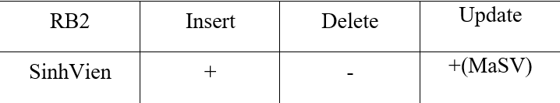
RÀNG BUỘC TOÀN VẸN:
Ràng buộc toàn vẹn miền giá trị
o RB1: Điểm = {0,1,2,3,4,5,6,7,8,9,10}
Ràng buộc toàn vẹn liên bộ
RB2: Mỗi sinh viên có mội mã sinh viên là duy nhất
Phát biểu hình thức:
∀ sv1, sv2 ∈ SinhVien : sv1 ≠ sv2 à sv1.MaSV ≠ sv2.MaSV
Bảng tầm ảnh hưởng:

Slide 10
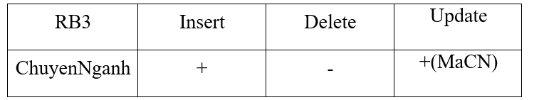
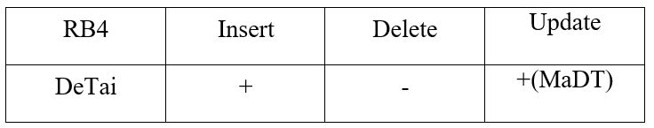
RÀNG BUỘC TOÀN VẸN:
RB3: Mỗi chuyên ngành có một mã chuyên ngành là duy nhất
Phát biểu hình thức:
∀ cn1, cn2 ∈ ChuyenNganh : cn1 ≠ cn2 à cn1.MaCN ≠ cn2.maCN
Bảng tầm ảnh hưởng:
RB4: Mỗi đề tài có một mã đề tài là duy nhất
Phát biểu hình thức:
∀ dt1, dt2 ∈ DeTai : dt1 ≠ dt2 à dt1.MaDT ≠ dt2.MaDT
Bảng tầm ảnh hưởng:

Slide 11
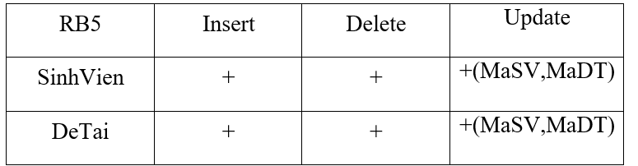
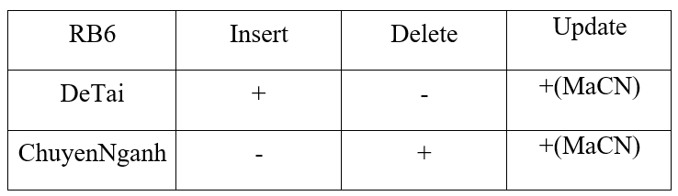
RÀNG BUỘC TOÀN VẸN:
RB5: Mỗi sinh viên phải làm một đề tài
Phát biểu hình thức:
∀ sv ∈ SinhVien, ∃dt ∈ DeTai : sv.MaSV = dt.MaSV, sv.MADT = dt.MaDT
Bảng tầm ảnh hưởng:
RB6: Mỗi đề tài phải được xếp vào một chuyên ngành
Phát biểu hình thức:
∀ dt ∈ DeTai, ∃cn ∈ ChuyenNganh : cn.MaCN = dt.MaCN
Bảng tầm ảnh hưởng:

